Slide 1
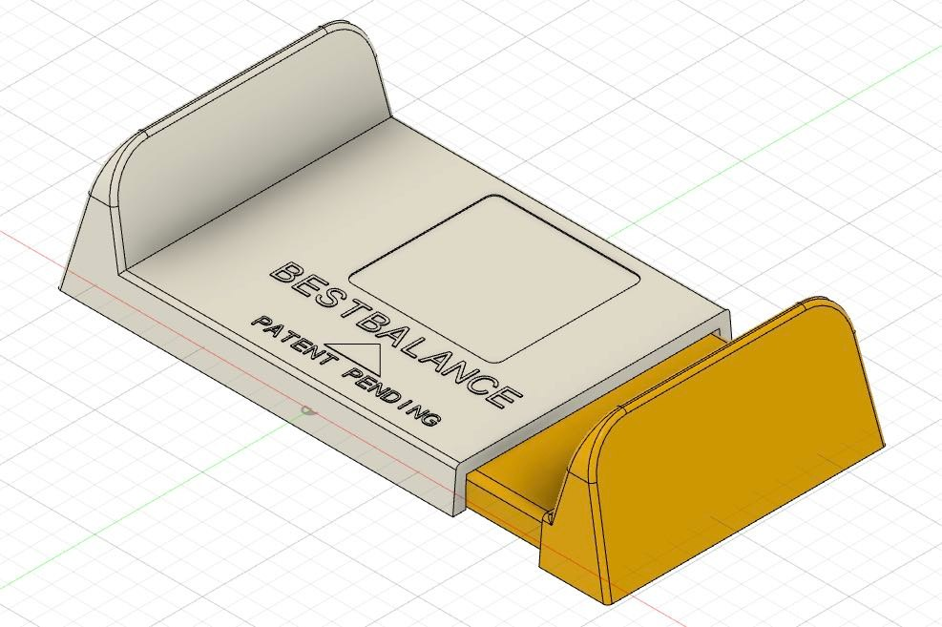
2022/04/11配信分
令和の虎商品開発（中村篤史回）
2022年7月18日
FUJI-KOⅡ仕様
毎日1分セルフで骨盤ケア

Slide 2
表面
フジコツー
世界 7カ国 で活躍,施術実績5万人
元プロキックボクサー
病院で働く整体師
整体ベストバランス代表
中村篤史考案 お尻にしく!
ケア
体格に合わせて調整可!自分の体重でセル整体
軽量コンパクト!整体の技術をギアで再現!
1min #昌のウ老二三 朝は1日のウォーミングアップ
FUJI-KOをセットして深呼吸をしながら1分間チャレンジ!
Step.1 Step.2 Step.3
肩甲骨をまわす 右足の曲げ伸ばし 左足の曲げ伸ばし
x10
取扱説明書は製品QRコードからダウンロード
x10 x10
深層筋を
整える
新習慣
応用編
3 段階のアジャスター機構搭載
納得の位置でしっかりほぐしたい方に!
フジコツー
世界 7カ国 で活躍,施術実績5万人
元プロキックボクサー
病院で働く整体師
整体ベストバランス代表
中村篤史考案 お尻をほぐす
ケア
アジャスター機構搭載!自重で1分セルフ整体
軽量コンパクト!整体ケアを再現!
↑
修正点

Slide 3
裏面
スペースを作り説明イラスト大きさを二倍にしたいです！
深層筋を整える新習慣
アジャスター機能でサイズ調整
人気のFUJI-KOにアジャスター機能を搭載。幅を調整して骨盤にフィット。
ポイントであるお尻の筋肉を圧迫しながら動かすことで「腰が重い」「だるい」、「腰が動かしづらい」等の不調をケア。毎日できる本格ケア、セルフストレッチをご体感ください。◼️
筋肉を圧迫
×
動かす
セット位置/使用方法(基本編)
軽量コンパクトで簡単️
持ち歩きができるので
出張先や旅行先での
リラックスタイムにも。
電気・薬なしでOK
ポイントをエッジ部分で
「筋膜リリース」
自重で筋肉をほぐします。
【お尻の中心】
FUJI-KOIは《セット位置》がポイントです。必ずイラストを参照ください。平らな床で仰向け寝になりにFUJI-KOをセット
気持ち良いと感じるサイズに微調整しましょう。上すぎると骨盤の骨(腸骨)に当たる場合がありますのでご注意ください。
セット位置は都度お尻を浮かせて調整、お尻を降ろせたらゆっくり脚を伸ばしましょう。
オモテ面「応用編」にもチャレンジ。
POINT!圧痛を感じる場合:厚手のタオルをはさむ等をして圧を調整

Slide 4
その他参考
【仕様】整体グッズ
・FUJI-KOⅡ 令和の虎Edition？
・腰痛、足腰の疲れ、不調
・デスクワークによる腰コリ
・電気不使用
・アジャスター機構搭載で90キロまで対応
◼アジャスター機構搭載
100㍉オンリー
→90.100.110に調整可能に
大柄小柄の方は安心感があり、使って痛い人はポイントを探す楽しみがあります。毎日モニタリングしてますが開発側からすると予想以上にいいです。
虎であるドクター細井のアドバイスがポイントでした。簡単軽量コンパクト
持ち歩きができるので
出張先や旅行先での
リラックスタイムにも。
電気・薬なしでOK
ポイントをエッジ部分で
「あんま」「指圧」のように
自分の体重で押して筋膜リリース
平らな床に仰向けに寝た状態で、お尻の中心にセットするだけ
応力、構造解析
CAE：CADデータを活用したシミュレーション
静解析：

Slide 5
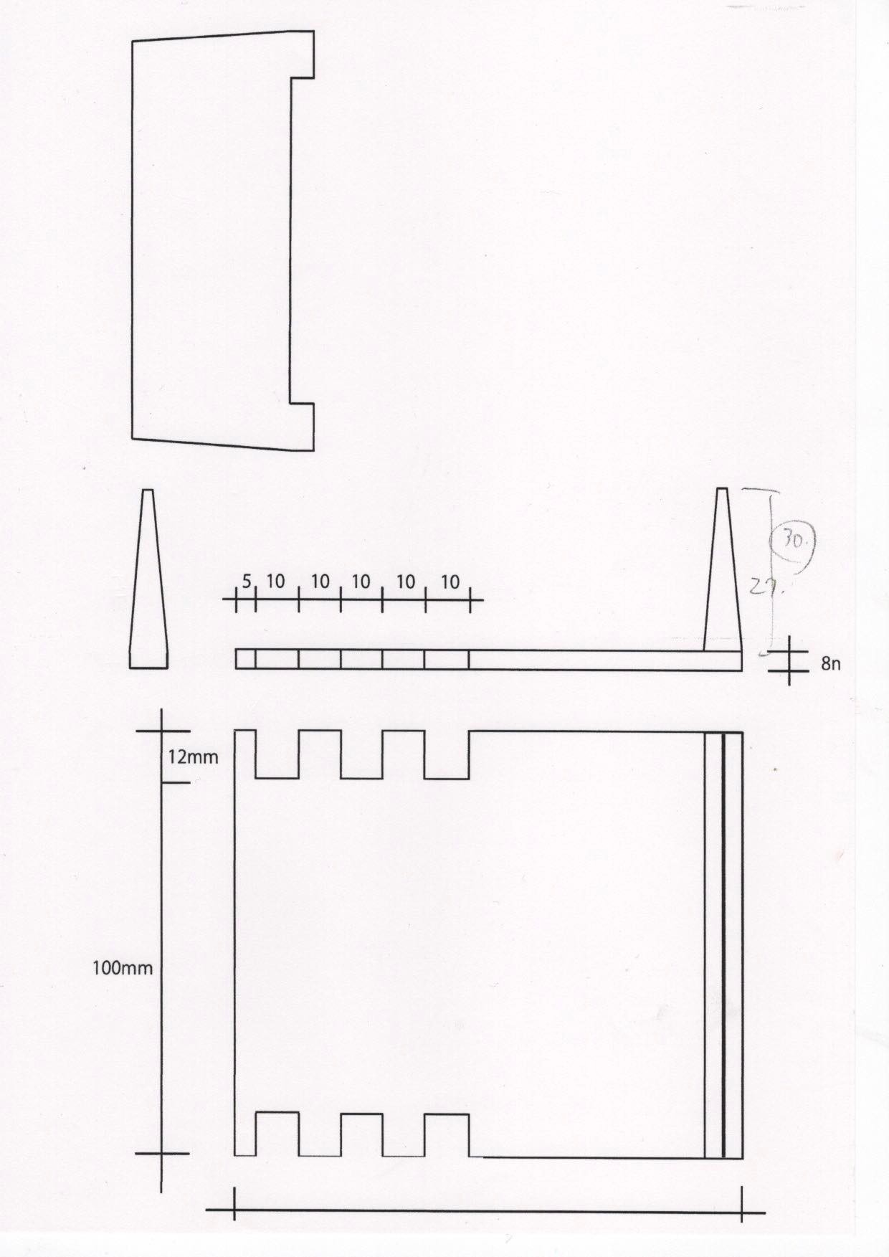
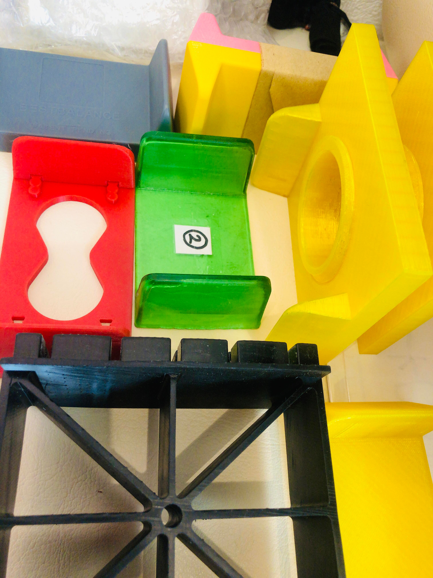
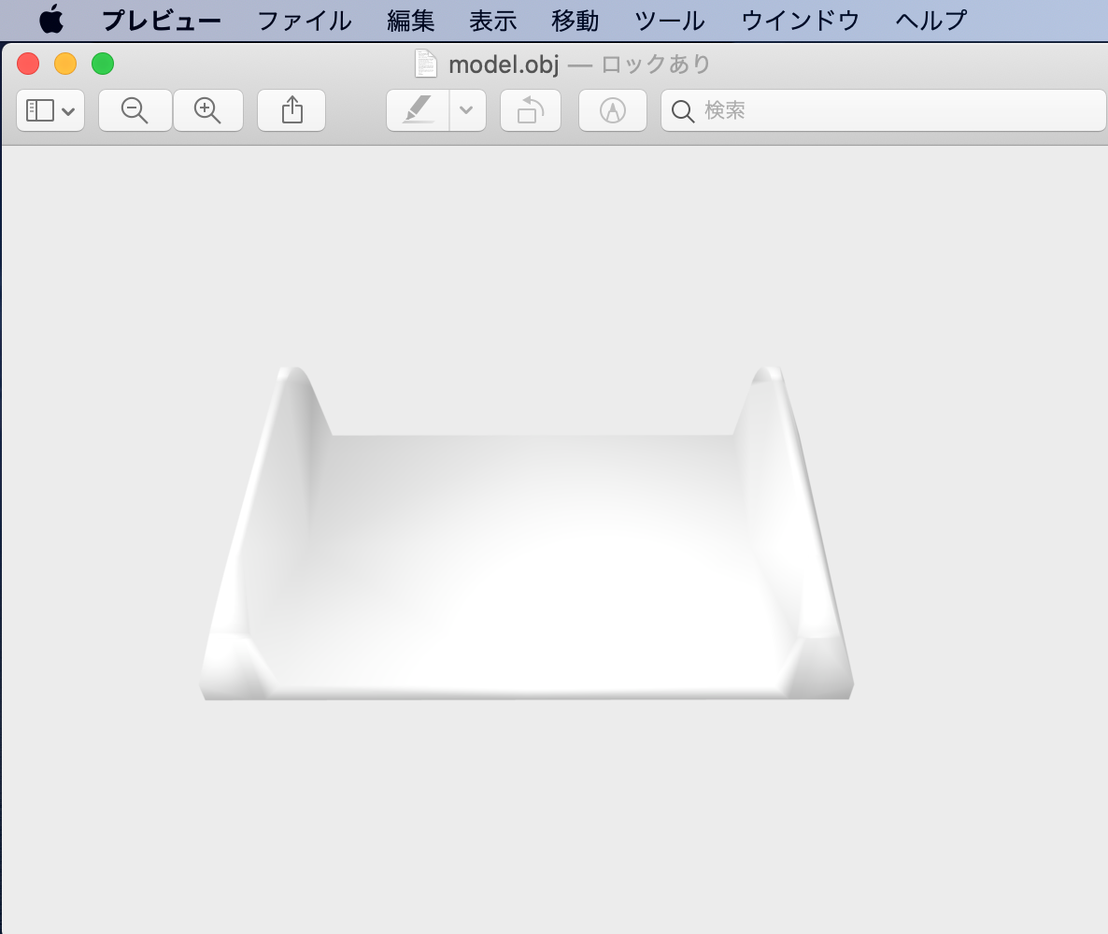
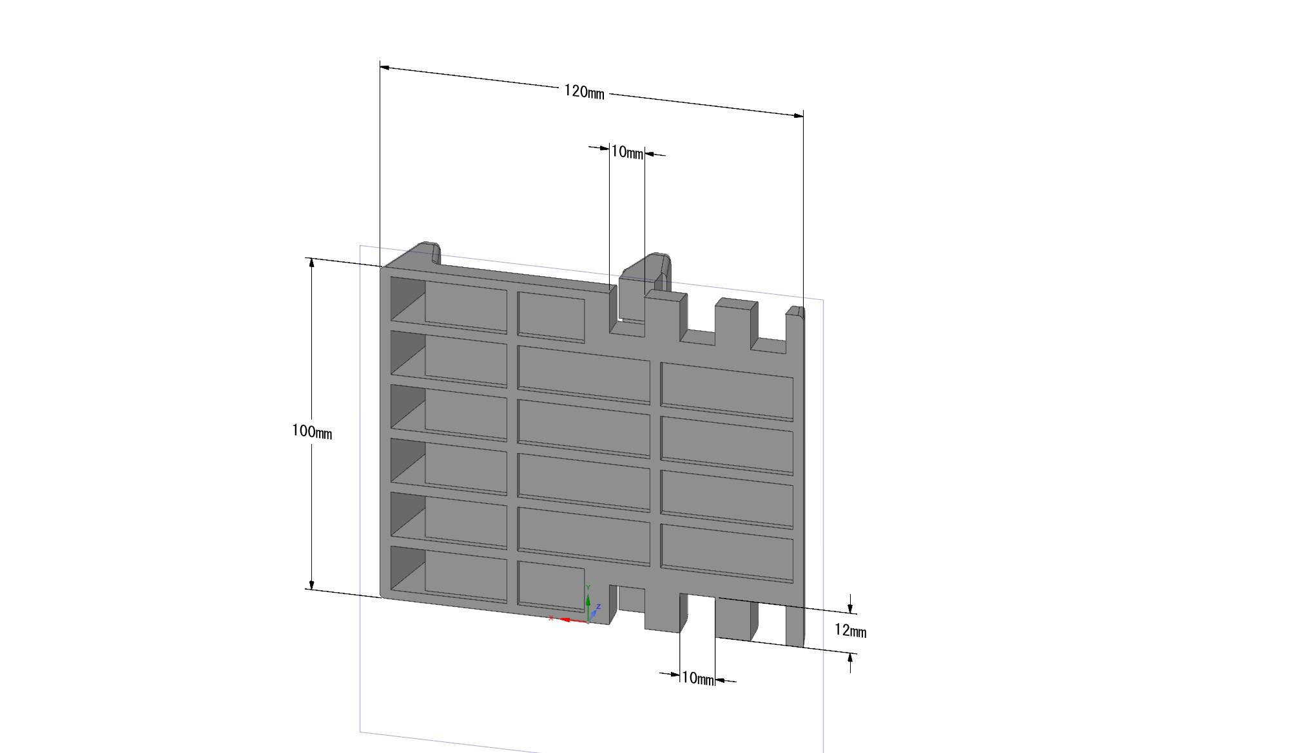
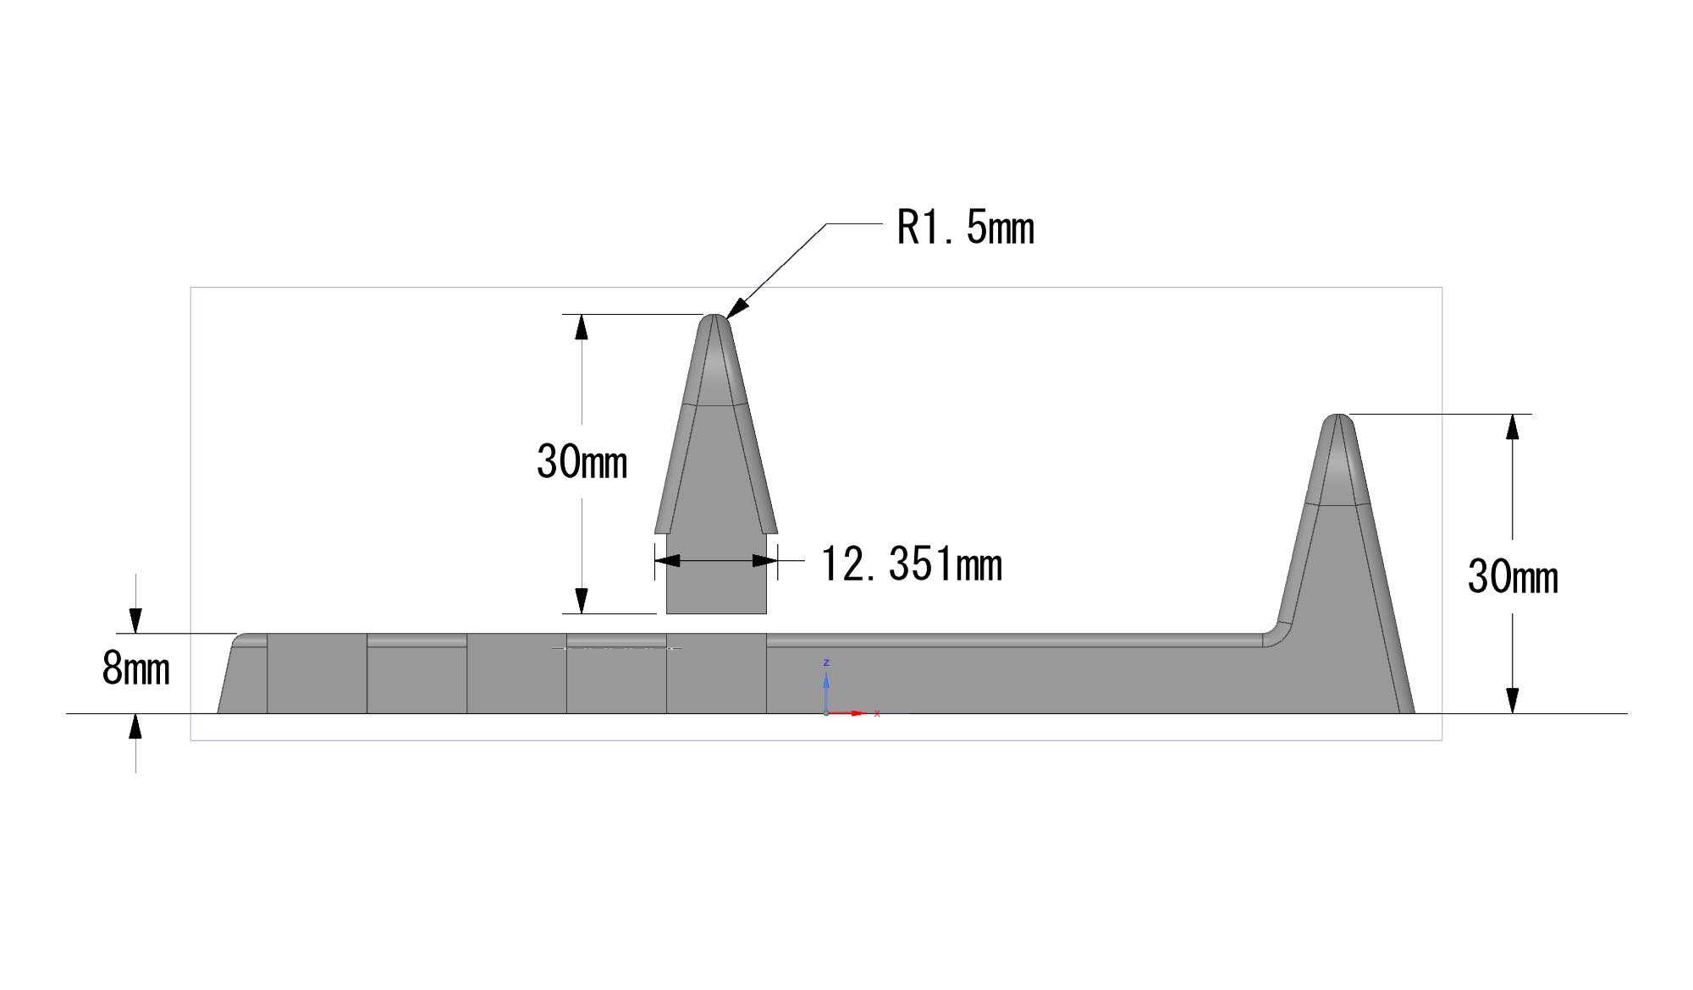
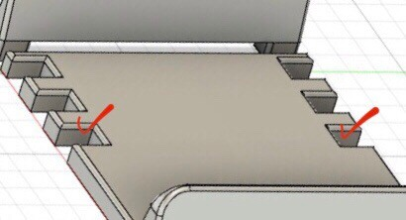
プロトタイプブラッシュアップ風景
アジャスター機構設計

Slide 6
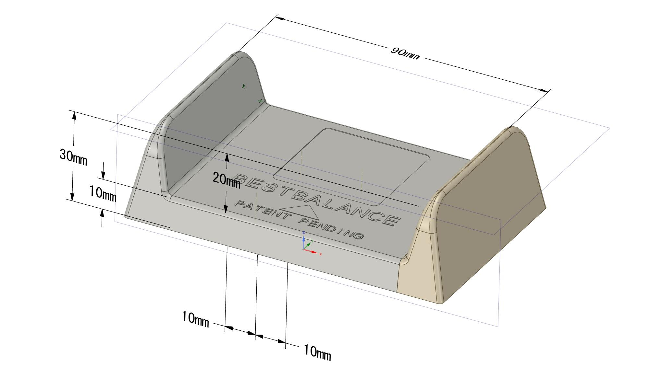
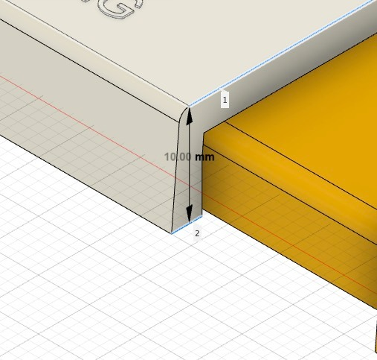
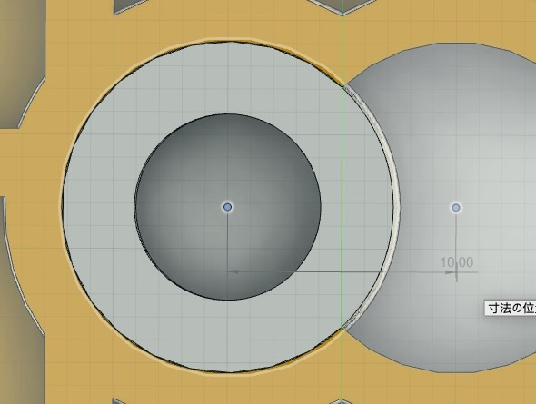
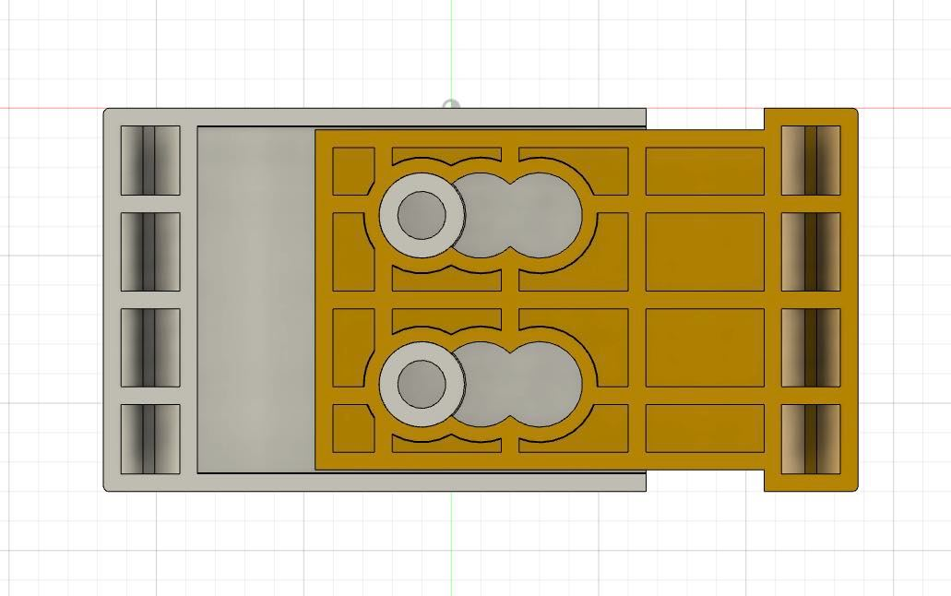
設計プロトタイプ
100⇒90・100・110サイズ調整可能に。
１０㎜ピッチの丸アジャスター機構を採用？
丸型アジャスター機構

Slide 7



ALL or Nothing

